Slide 1






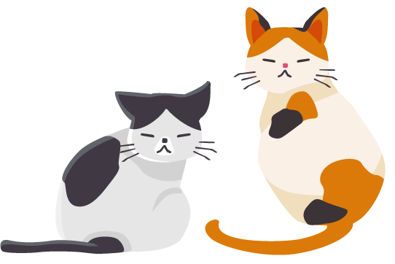

ネコでもわかる！
7人制スポーツ雪合戦のルール
１
２
３
４
５
６
７
フォワード 自陣のバックラインから
相手のエンドラインまで移動できる
バックス
オールコート移動可！
※
※
ｼｬﾄｰ
※シェルター
バック
ライン
雪球
※
※
敵陣
自陣
日本雪合戦連盟制定のルール（抜粋）
3分3セットマッチ、2セット先取で勝ち。（勝ち点制）
雪玉は1セット90個。試合の始まる前に、270個チームで制作する。
＜スコアのつけ方＞
相手のフラッグを抜く→10点
相手を全員倒す→10点
相手のコートに味方が４人同時に侵入→相手に10点
1セット終了時、コートに残った人数→1名につき1点
相手チームの旗を抜くか、雪球で相手を全員倒すと勝ち！
相手コートに４人同時に侵入すると負け！
勝点が同じ時6m先の的に雪球を当てる
ビクトリー
スローで決着
ざっくりまとめると・・・

Slide 2
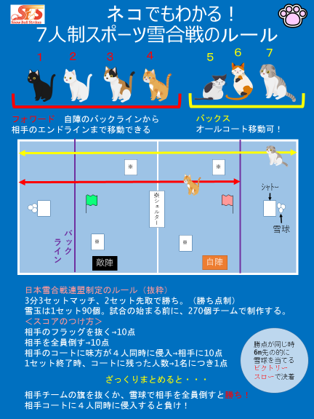
7月28日（土）10:00より
町田シバヒロで雪合戦
＃アツいぜ雪合戦 ぶーにゃんコミュニケーション株式会社
℡ ０３－６３２６－５１０６ (平日10:00～18:00)

